Slide 1

BÀI 35:
ĐỊNH LÝ PYTHAGORE VÀ ỨNG DỤNG (T1)

Slide 2

KHỞI ĐỘNG

Slide 3
TÌNH HUỐNG
MỞ ĐẦU

Slide 4
Tình huống:
Bạn Lan vẽ một hình chữ nhật với chiều rộng và chiều dài lần lượt là 1, 3 (đơn vị dài). Sau đó Lan đặt lên trục số đoạn OM có độ dài bằng độ dài của đường chéo hình chữ nhật vừa vẽ (trục số nằm ngang và M nằm bên phải gốc O). Hỏi điểm M biểu diễn số thực nào? Biết rằng đơn vị độ dài trên trục số và đơn vị độ dài đo kích thước hình chữ nhật là như nhau.
Notes:
Trong tiết học ngày hôm nay chúng ta đi tìm hiểu và có thể sử dụng công thức để tính được độ dài của cầu thang đó mà không cần đến đo đạc hay ước lượng như tình huống trên. Vậy kiến thức đó là gì ?

Slide 5
HÌNH THÀNH
KIẾN THỨC

Slide 6

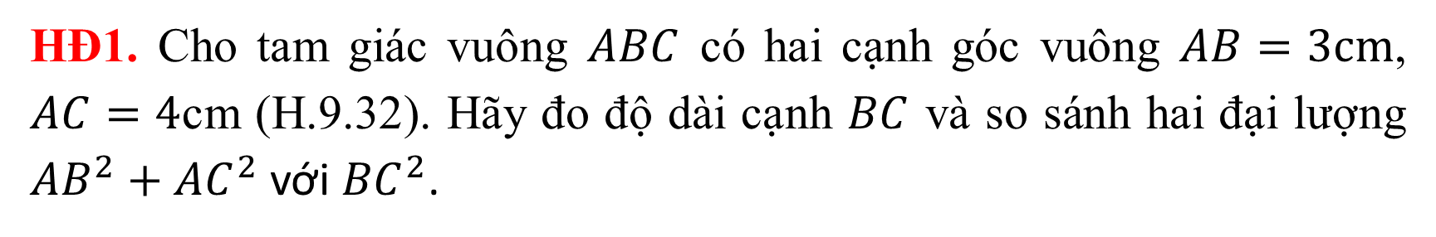


BÀI 35: ĐỊNH LÝ PYTHAGORE VÀ ỨNG DỤNG (T1)
Định lý Pythagore.
a. Định lý Pythagore:
HĐ1. Cho tam giác vuông $ABC$ có hai cạnh góc vuông $AB=3cm$, $AC=4$cm (H.9.32). Hãy đo độ dài cạnh $BC$ và so sánh hai đại lượng ${AB}^{2}+{AC}^{2}$ với ${BC}^{2}$.
Đo được
$$BC=5cm$$
$${AB}^{2}+{AC}^{2}=3^{2}+4^{2}=9+16=25$$
$${BC}^{2}=5^{2}=25$$
H.9.32
1
2
3
4
5
6
7
8
9
Vậy
$${AB}^{2}+{AC}^{2}={BC}^{2}$$

Slide 7
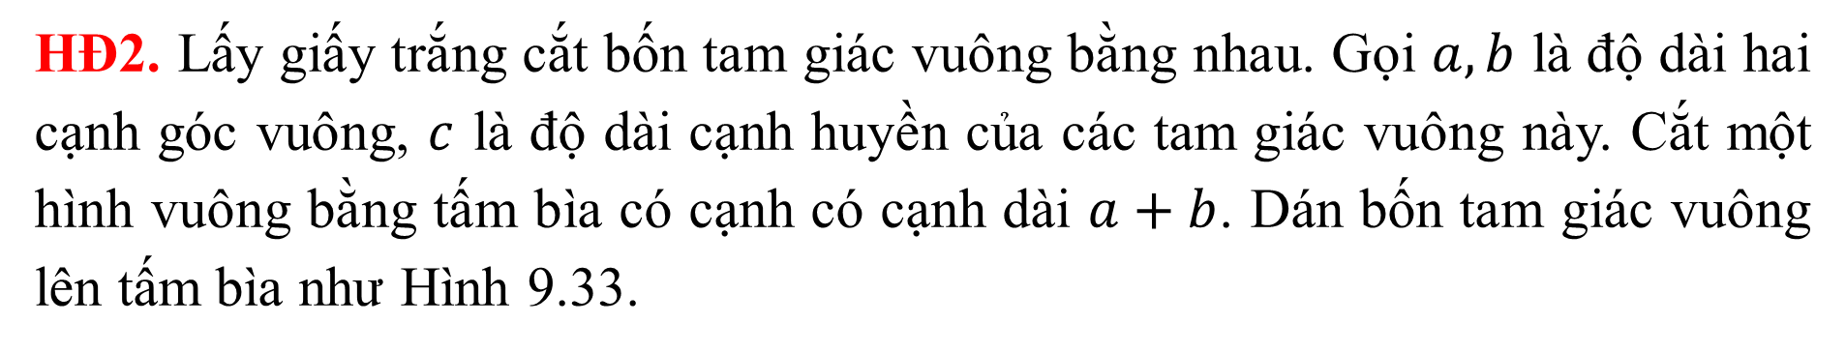
BÀI 35: ĐỊNH LÝ PYTHAGORE VÀ ỨNG DỤNG (T1)
Định lý Pythagore.
a. Định lý Pythagore:
HĐ2. Lấy giấy trắng cắt bốn tam giác vuông bằng nhau. Gọi $a,b$ là độ dài hai cạnh góc vuông, $c$ là độ dài cạnh huyền của các tam giác vuông này. Cắt một hình vuông bằng tấm bìa có cạnh có cạnh dài $a+b$. Dán bốn tam giác vuông lên tấm bìa như Hình 9.33.
Notes:
Yêu cầu HS CB trước theo nội dung HĐ2

Slide 8
a + b
a
c
a
c
a
c
a
c
a + b
b
b
b
b
Notes:
Các ND chuẩn bị trước HĐ2

Slide 9
c
a
c
a
c
a
c
a
b
b
b
b
c
a
c
a
c
a
c
a
b
b
b
b
Notes:
GV HD học sinh trả lời HĐ2

Slide 10



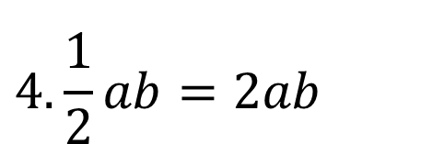

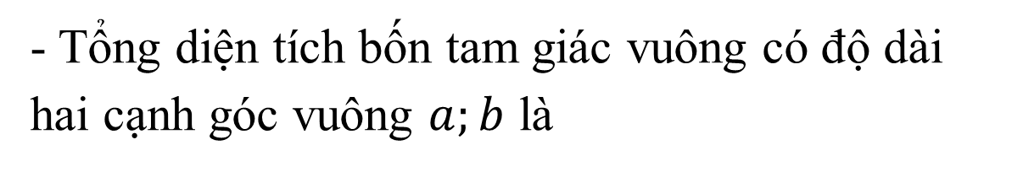



BÀI 35: ĐỊNH LÝ PYTHAGORE VÀ ỨNG DỤNG (T1)
Định lý Pythagore.
a. Định lý Pythagore:
a
c
HĐ2.
a
c
- Hình bìa không bị che lấp là hình vuông cạnh c; Diện tích hình vuông này là
$$c^{2}$$
b
- Tổng diện tích bốn tam giác vuông có độ dài hai cạnh góc vuông $a;b$ là
b
$$4.\frac{1}{2}ab=2ab$$
a
c
- Diện tích cả tấm bìa hình vuông có cạnh là
a
c
$$a+b$$
$${(a+b)}^{2}$$
b
- Ta có:
$$c^{2}+2ab={(a+b)}^{2}$$
hay
$$c^{2}+2ab=a^{2}+2ab+b^{2}$$
suy ra
b
$$c^{2}=a^{2}+b^{2}$$
Vậy
$$c^{2}=a^{2}+b^{2}$$
Notes:
GV HD học sinh trả lời HĐ2

Slide 11


BÀI 35: ĐỊNH LÝ PYTHAGORE VÀ ỨNG DỤNG (T1)
Định lý Pythagore.
Định lý Pythagore:
Trong một tam giác vuông, bình phương của cạnh huyền bằng tổng các bình phương của hai cạnh góc vuông.
GT
$$ΔABC,\hat{A}=90°$$
KL
$$BC^{2}=AB^{2}+AC^{2}$$
Notes:
Sau khi ghi xong GT, KL GV cho HS nhắc lại Định lý và Xem cách CM ở SGK

Slide 12
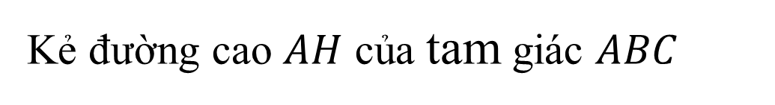
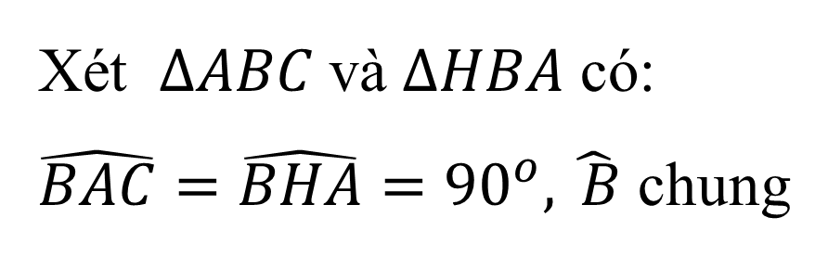
BÀI 35: ĐỊNH LÝ PYTHAGORE VÀ ỨNG DỤNG (T1)
*Chứng minh định lí:
Kẻ đường cao $AH$ của tam giác $ABC$
Xét $∆ABC$và $∆HBA$ có:
$\hat{BAC}=\hat{BHA}={90}^{o}, \hat{ B}$ chung
Do đó $∆ABC  ∆HBA$ (g.g). Suy ra $\frac{AB}{HB}=\frac{BC}{AB}$hay ${AB}^{2}=HB.BC$ (1)
Tương tự, $∆ABC  ∆HAC.$ Suy ra $\frac{AC}{HC}=\frac{BC}{AB}$ hay ${AC}^{2}=HC.BC$ (2)
Từ (1) và (2) suy ra ${AB}^{2}+{AC}^{2}=\left(HB+HC\right).BC={BC}^{2}$

Slide 13
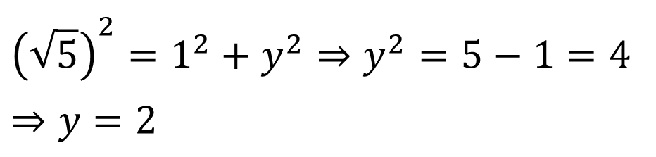
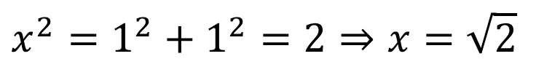
BÀI 35: ĐỊNH LÝ PYTHAGORE VÀ ỨNG DỤNG (T1)
Định lý Pythagore.
? SGK Trang 94
Áp dụng định lí Pythagore vapf tam giác vuông ta có :
Áp dụng định lí Pythagore vào tam giác vuông ta có :
$${\left(\sqrt{5}\right)}^{2}=1^{2}+y^{2}⇒y^{2}=5−1=4⇒y=2$$
$$x^{2}=1^{2}+1^{2}=2⇒x=\sqrt{2}$$
Notes:
GV gọi 2HS lên bảng làm bài rồi chữa.

Slide 14

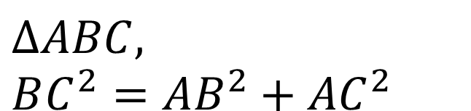
BÀI 35: ĐỊNH LÝ PYTHAGORE VÀ ỨNG DỤNG (T1)
Định lý Pythagore.
a. Định lý Pythagore:
*Chú ý: SGK Trang 94
b. Định lý Pythagore đảo:
Nếu tam giác có bình phương của một cạnh bằng tổng các bình phương của hai cạnh kia thì tam giác đó là tam giác vuông.
$$ΔABC,$$
$$BC^{2}=AB^{2}+AC^{2}$$
GT
KL
$$\hat{A}=90°$$
Notes:
GV gọi một vài HS đọc lại định lý đảo.

Slide 15
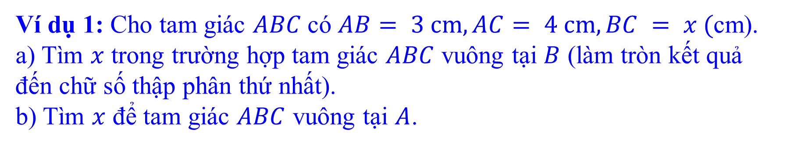
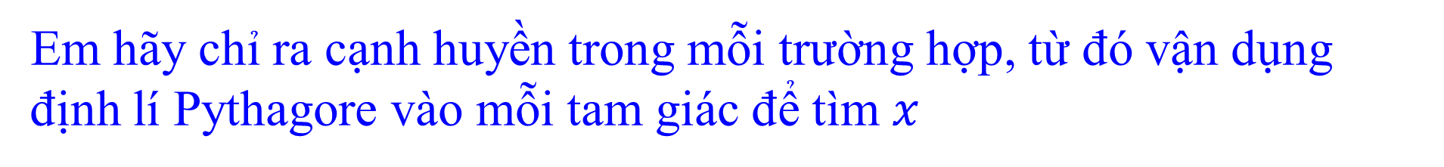
BÀI 35: ĐỊNH LÝ PYTHAGORE VÀ ỨNG DỤNG (T1)
Ví dụ 1: Cho tam giác $ABC$có $AB= 3 cm, AC= 4 cm, BC = x ($cm).
a) Tìm $x$ trong trường hợp tam giác $ABC$ vuông tại $B$ (làm tròn kết quả đến chữ số thập phân thứ nhất).
b) Tìm $x$ để tam giác $ABC$ vuông tại $A$.
a)
b)
Em hãy chỉ ra cạnh huyền trong mỗi trường hợp, từ đó vận dụng định lí Pythagore vào mỗi tam giác để tìm $x$
Notes:
GV HD học sinh làm Ví dụ 1 một cách chi tiết.

Slide 16

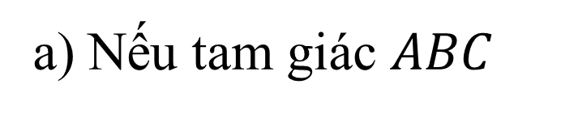


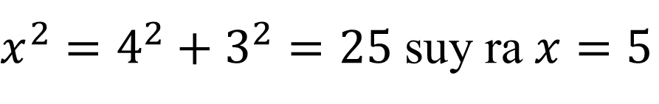
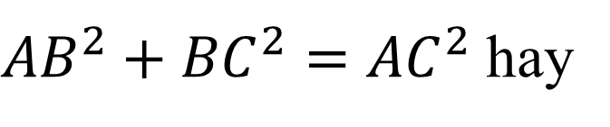

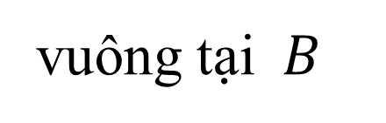

GIẢI
a) Nếu tam giác $ABC$
vuông tại $B$
thì theo định lí Pythagore ta có :
${AB}^{2}+{BC}^{2}={AC}^{2}$ hay
$$3^{2}+x^{2}=4^{2}$$
$$⇒x^{2}=4^{2}−3^{2}=7$$
$$⇒x=\sqrt{7}≈2,6$$
Vậy
$$x≈2,6$$
b) Theo định lí Pythagore đảo thì tam giác ABC vuông tại A khi và chỉ khi
$${BC}^{2}={AB}^{2}+{AC}^{2}$$
hay
$x^{2}=4^{2}+3^{2}=25$ suy ra $x=5$

Slide 17
LUYỆN TẬP

Slide 18





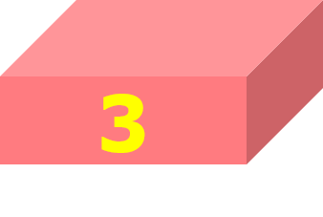
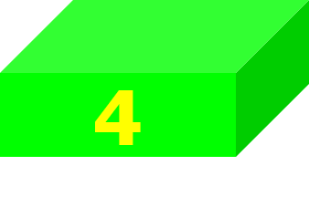




TRÒ CHƠI HỘP QUÀ BÍ MẬT

Slide 19

TRÒ CHƠI HỘP QUÀ BÍ MẬT
LUẬT CHƠI
Có 5 hộp quà khác nhau, trong mỗi hộp quà chứa một câu hỏi và một phần quà hấp dẫn.
Thời gian suy nghĩ mỗi câu hỏi là 15 giây.
- Nếu trả lời đúng câu hỏi thì món quà sẽ hiện ra.

Slide 20
TRÒ CHƠI HỘP QUÀ BÍ MẬT

Slide 21











Câu 1
Cho tam giác $ABC$vuông tại $A$. Đẳng thức đúng là:
A.
$$AB^{2}=AC^{2}+BC^{2}$$
B.
$$AC^{2}=AB^{2}+BC^{2}$$
C.
$$BC^{2}=AB^{2}+AC^{2}$$
D.
$$BC^{2}=AB^{2}.AC^{2}$$
Một tràng pháo tay
GO HOME
Hết giờ
2
3
5
4
7
14
13
9
15
6
12
11
10
8
15s

Slide 22






Câu 2
Tam giác $ABC$ vuông tại $C$ khi và chỉ khi:
A.
$$AB^{2}=AC^{2}+BC^{2}$$
B.
$$AC^{2}=AB^{2}+BC^{2}$$
C.
$$BC^{2}=AB^{2}+AC^{2}$$
D.
$$BC^{2}=AB^{2}.AC^{2}$$
Điểm 10 dành cho bạn
GO HOME
Hết giờ
2
3
5
4
7
14
13
9
15
6
12
11
10
8
15s

Slide 23
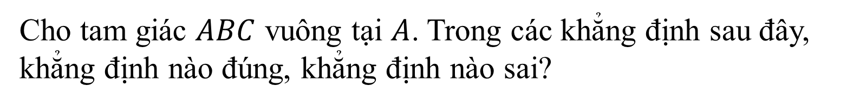




Câu 3
Cho tam giác $ABC$ vuông tại $A$. Trong các khẳng định sau đây, khẳng định nào đúng, khẳng định nào sai?
a)
$$AB^{2}+BC^{2}=AC^{2}$$
S
b)
$$BC^{2}−AC^{2}=AB^{2}$$
Đ
c)
$$AC^{2}+BC^{2}=AB^{2}$$
S
Đ
Bạn hãy chỉ định một bạn hát 1 bài
d)
$$BC^{2}−AB^{2}=AC^{2}$$
GO HOME
Hết giờ
2
3
5
4
7
14
13
9
15
6
12
11
10
8
15s

Slide 24
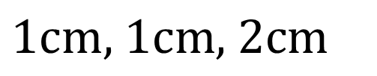
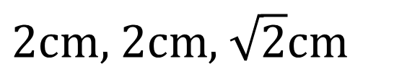
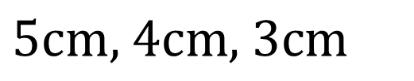
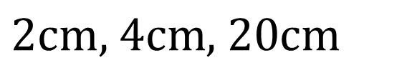
Câu 4
Những bộ ba số đo nào dưới đây là độ dài ba cạnh của một tam giác vuông?
A.
$$1\text{cm}\text{,} 1\text{cm}\text{,} 2\text{cm}$$
B.
$$2\text{cm}\text{, }4\text{cm}\text{, 20}\text{cm}$$
C.
$$5\text{cm}\text{,} 4\text{cm}\text{,} 3\text{cm}$$
D.
$$2\text{cm}\text{, }2\text{cm}\text{,} \sqrt{2}\text{cm}$$
You are given 2 candies
GO HOME
Hết giờ
2
3
5
4
7
14
13
9
15
6
12
11
10
8
15s

Slide 25
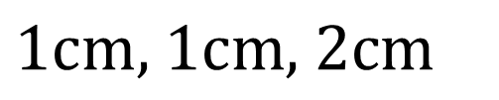
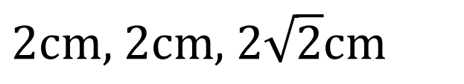
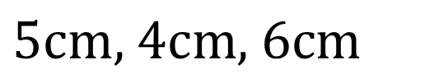
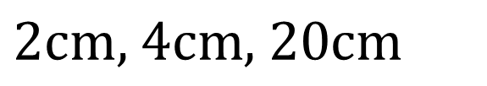
Câu 5
Những bộ ba số đo nào dưới đây là độ dài ba cạnh của một tam giác vuông?
A.
$$1\text{cm}\text{,} 1\text{cm}\text{,} 2\text{cm}$$
B.
$$2\text{cm}\text{,} 4\text{cm}\text{, 20}\text{cm}$$
C.
$$5\text{cm}\text{,} 4\text{cm}\text{,} 6\text{cm}$$
D.
$$2\text{cm}\text{,} 2\text{cm}\text{,} 2\sqrt{2}\text{cm}$$
Bạn được tặng 1 quyển vở
GO HOME
Hết giờ
2
3
5
4
7
14
13
9
15
6
12
11
10
8
15s

Slide 26
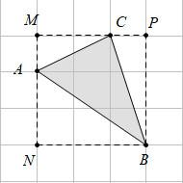
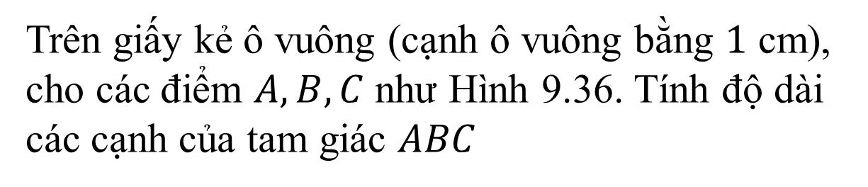


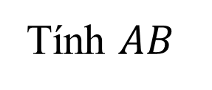
BÀI 35: ĐỊNH LÝ PYTHAGORE VÀ ỨNG DỤNG (T1)
Luyện tập 1:
Trên giấy kẻ ô vuông (cạnh ô vuông bằng $1$ cm), cho các điểm $A, B, C$như Hình 9.36. Tính độ dài các cạnh của tam giác $ABC$
Tính $AB$
$${AB}^{2}={AN}^{2}+{NB}^{2}$$
Hình 9.36
$$∆ANB vuông tại N$$
Tương tự tính AC, BC?

Slide 27
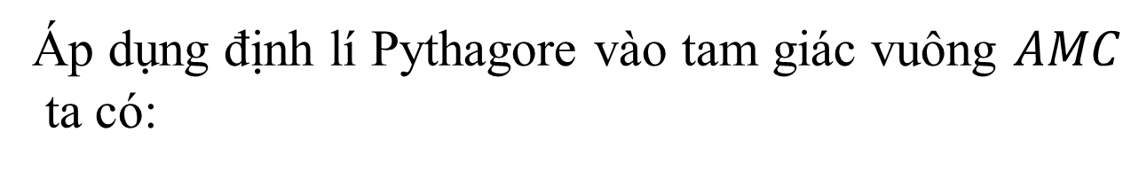


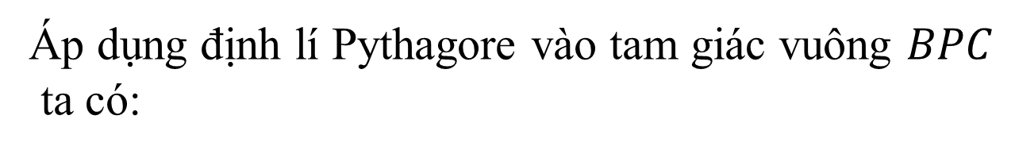
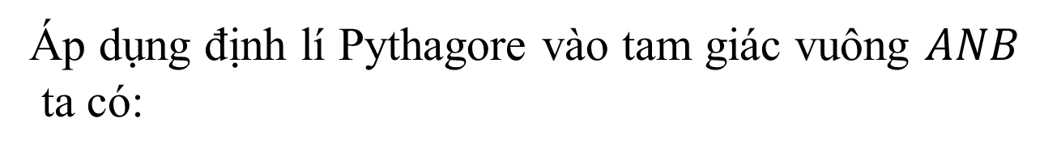

BÀI 35: ĐỊNH LÝ PYTHAGORE VÀ ỨNG DỤNG (T1)
Luyện tập 1:
Áp dụng định lí Pythagore vào tam giác vuông $ANB$
ta có:
$${AB}^{2}={AN}^{2}+{NB}^{2}$$
$${⇒AB}^{2}=2^{2}+3^{2}=13⇒AB=\sqrt{13}(cm)$$
Áp dụng định lí Pythagore vào tam giác vuông $AMC$
ta có:
$${AC}^{2}={AM}^{2}+{MC}^{2}$$
.
$${⇒AC}^{2}=1^{2}+2^{2}=5⇒AC=\sqrt{5}(cm)$$
Áp dụng định lí Pythagore vào tam giác vuông $BPC$
ta có:
$${BC}^{2}={BP}^{2}+{PC}^{2}$$
$${⇒BC}^{2}=3^{2}+1^{2}=10⇒AC=\sqrt{10}(cm)$$
Notes:
GV HD học sinh thực hiện

Slide 28
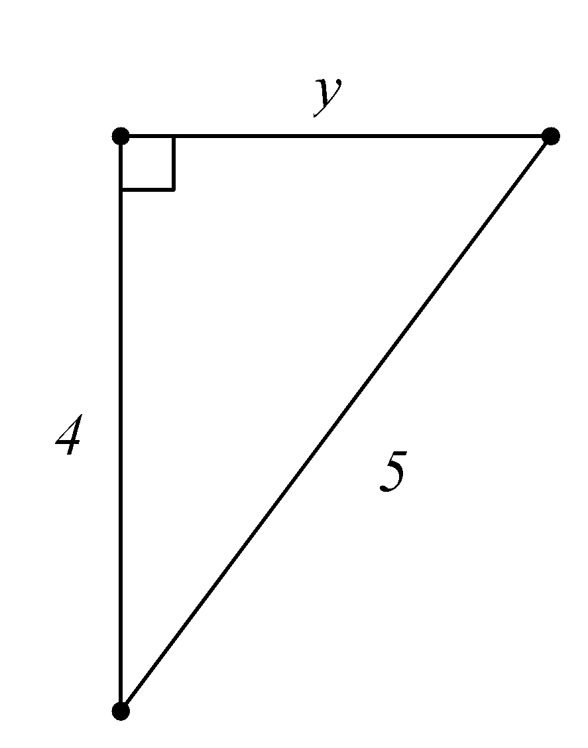
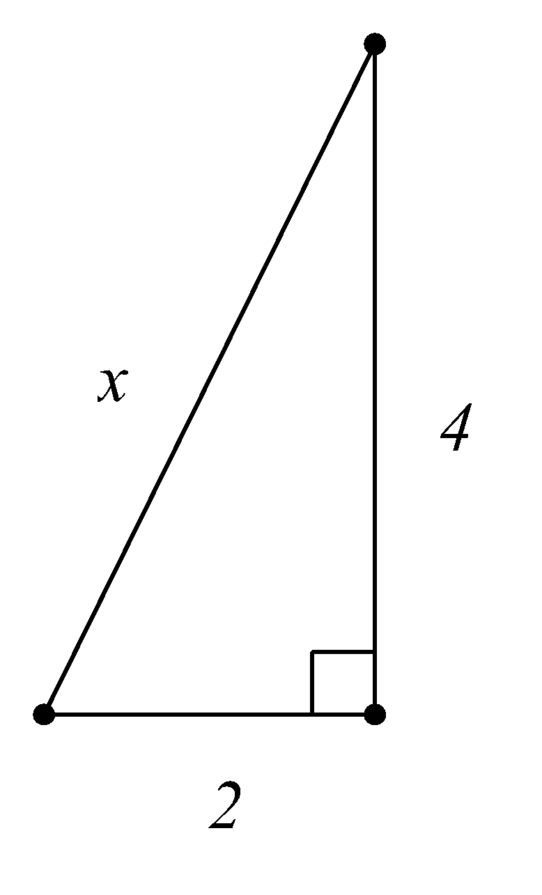

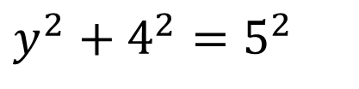

BÀI 35: ĐỊNH LÝ PYTHAGORE VÀ ỨNG DỤNG (T1)
Bài tập 9.19 SGK Trang 97
Áp dụng định lí Pythagore vào tam giác
vuông ta có:
Áp dụng định lí Pythagore vào tam giác
vuông ta có:
$$y^{2}+4^{2}=5^{2}$$
$$x^{2}=2^{2}+4^{2}=20⇒x=\sqrt{20}$$
$$⇒y^{2}=5^{2}−4^{2}=9⇒y=3$$
Vậy
$$x=\sqrt{20}$$
Vậy
$$y=3$$
Notes:
GV gọi 2 HS lên thực hiện

Slide 29
VẬN DỤNG

Slide 30


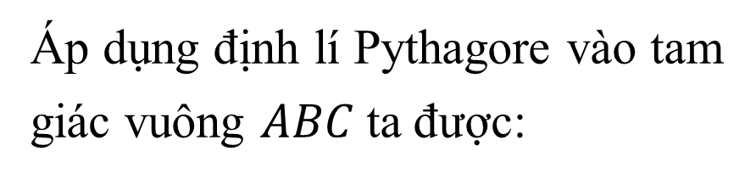
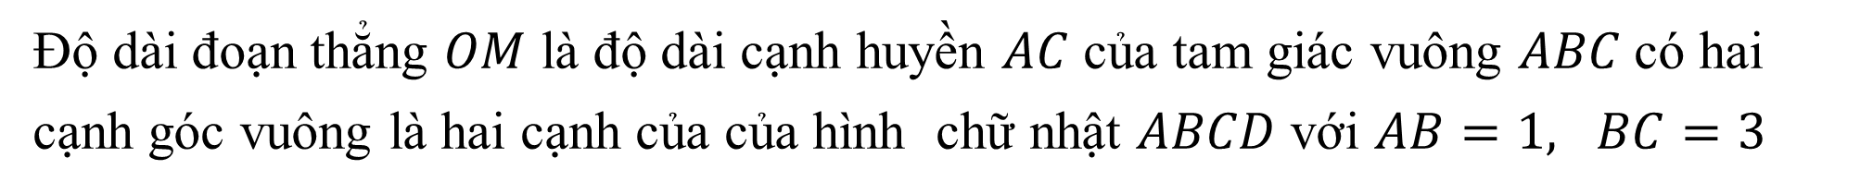
BÀI 35: ĐỊNH LÝ PYTHAGORE VÀ ỨNG DỤNG (T1)
Tình huống mở đầu
Độ dài đoạn thẳng $OM$ là độ dài cạnh huyền $AC$ của tam giác vuông $ABC$có hai cạnh góc vuông là hai cạnh của của hình chữ nhật $ABCD$ với $AB=1, BC=3$
1
2
3
4
5
6
7
8
9
GIẢI
Áp dụng định lí Pythagore vào tam
giác vuông $ABC$ta được:
$${AC}^{2}={AB}^{2}+{BC}^{2}$$
$${⇒AC}^{2}=1^{2}+3^{2}=10⇒AC=\sqrt{10}≈3,16$$
Vậy
$$OM≈3,16$$
Notes:
GV gọi một HS đọc lại tình huống ban đầu SGK

Slide 31
HƯỚNG DẪN VỀ NHÀ
- Học thuộc định lý Pythagore và định lý Pythagore đảo.
- Làm các bài tập : 9.19 (còn lại); 9.20 trong SGK/ T97.
- Chuẩn bị trước mục 2: Ứng dụng của định lý Pythagore.

Slide 32


